Slide 1
« La montée des eaux dans les îles Kiribati».
Un EPI en Sciences et vie de la Terre, Enseignement Moral et Civique et en Histoire-Géographie
5e – ( 2nde )
Isaline SICARD

Slide 2
1. Programmes, thématique, problématique et productions attendues de l’EPI A. L’inscription de l’EPI dans les programmes B. La thématique, la problématique et les réalisations attendues

Slide 3
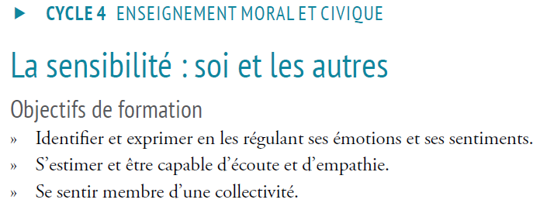
1.A. L’EPI dans le programme de 5e en Enseignement Moral et Civique

Slide 4
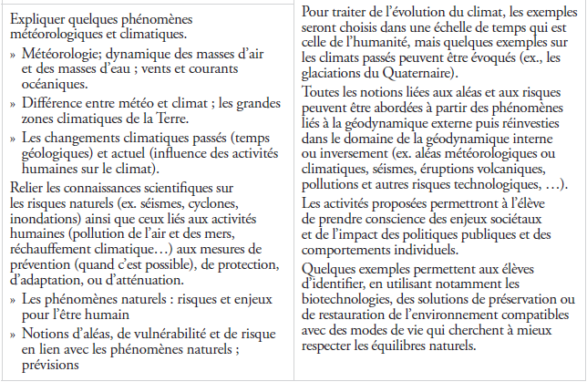
1.A. L’EPI dans le programme de 5e en Sciences et vie de la terre

Slide 5
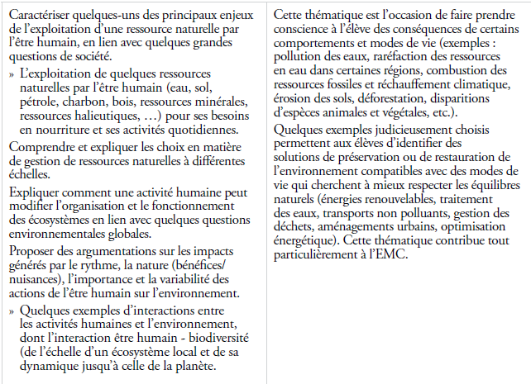
1.A. L’EPI dans le programme de 5e en Sciences et vie de la terre

Slide 6
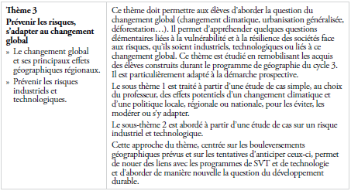
1.A. L’EPI dans le programme de 5e en Géographie

Slide 7
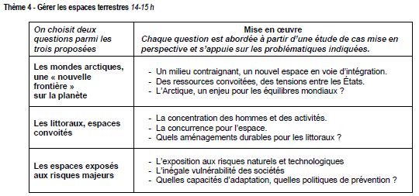
1.A. Le projet dans le programme de Seconde en Géographie

Slide 8
1.B. La thématique, la problématique et les réalisations attendues
Thématique | Transition écologique et développement durable
Problématique | Comment prévenir les risques et s’adapter au changement global dans les îles du Pacifique ?
Productions attendues | Mesurer sur des maquettes à la topographie et aux aménagements différents, la vulnérabilité et la résilience des habitants des îles du Pacifique face à l’élévation du niveau de l’océan. Réaliser un jeu de société sur les risques, la vulnérabilité et la résilience des îles du Pacifique. Réaliser une vidéo sur la montée des eaux dans les îles du Pacifique

Slide 9
2. Mise en œuvre de l’EPI A. Mise en œuvre dans chacune des disciplines et programmation B. Les scénarios de l’élévation du niveau de l’océan et le jeu de société.

Slide 10
2.A. La mise en œuvre disciplinaire
Le projet débute en géographie avec la mise en œuvre du Chapitre 1 du thème 3 : « Le changement global et ses principaux effets géographiques régionaux » et en SVT avec le thème 1 : « la planète Terre, l’environnement et l’action humaine »
Au sein de ces deux disciplines, les élèves s’interrogent et émettent des hypothèses auxquelles ils répondront durant la séance :
En géographie (étude de cas) :
Séances d’enseignement disciplinaire d’1 h pour chacune des hypothèses
A quels risques naturels doivent faire face les habitants des îles Kiribati ?
Je pense que les habitants des îles sont soumis à de nombreux risques : montée des eaux…
Mais est ce que les populations des îles Kiribati (et des îles du Pacifique) sont adaptées aux risques ?
Je pense que les populations se sont adaptées aux risques naturels et qu’il existe des moyens de protection.
Est ce que l’élévation du niveau de l’océan va faire disparaître les îles Kiribati, toutes les îles du Pacifique ?
Je pense que l’élévation du niveau de la mer impactera différemment les îles et que les habitants des Kiribati ont des moyens de protection efficaces.

Slide 11
2.A. La mise en œuvre disciplinaire
En SVT :
Séances d’enseignement disciplinaire d’1h30 pour chacune des hypothèses
Quel est le lien entre le changement climatique et l’élévation du niveau des océans ?
Je pense que l’élévation du niveau des océans est due au réchauffement climatique.
Je pense que c’est à cause de la fonte des glaces (la banquise, les glaciers).
Je pense que cela est dû à dilatation des océans.

Slide 12
2.A. La mise en œuvre disciplinaire
Lors d’une séance en coenseignement (SVT-Géographie), les élèves mesurent sur des maquettes à la topographie et aux aménagements différents, la vulnérabilité et la résilience des habitants des îles du Pacifique face à l’élévation du niveau de l’océan. Ils réalisent un diaporama de leurs recherches.
Enfin, en Enseignement Moral et Civique, ils travaillent sur le thème de « La sensibilité : soi et les autres » et surtout celui de « L’engagement : agir individuellement et collectivement », pour réaliser un jeu de société sur le modèle d’un jeu de l’oie sur les risques, la vulnérabilité et la résilience des îles du Pacifique. Le tournage et le montage de la vidéo sont également produits.

Slide 13
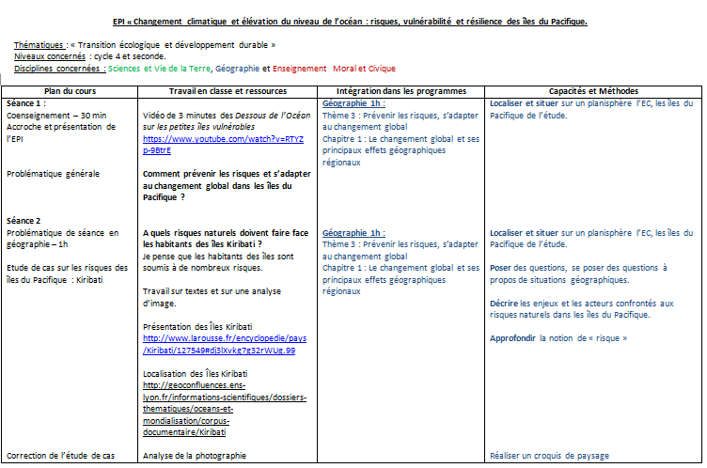
2.A. La programmation

Slide 14
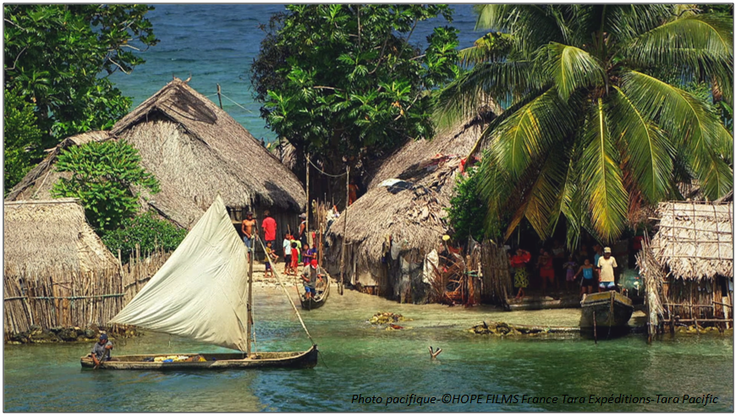
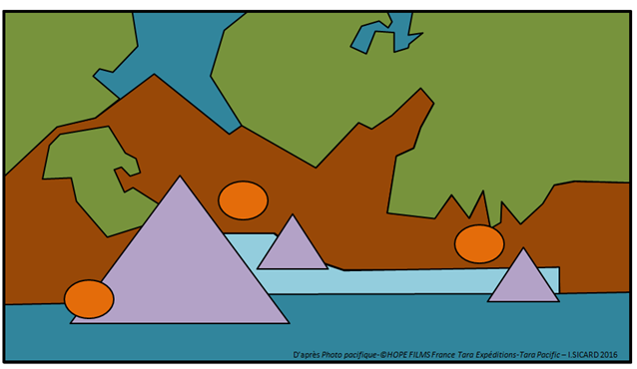
L’image à analyser ainsi que le croquis à réaliser
La vulnérabilité des habitants des îles du Pacifique face aux risques naturels.

Slide 15
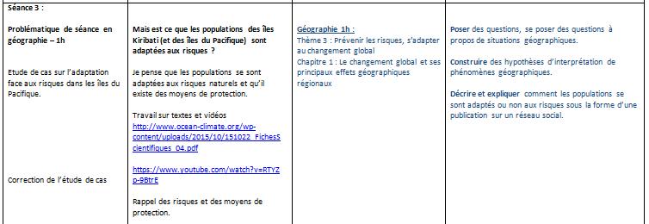
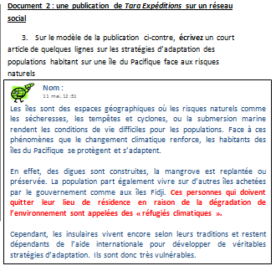
2.A. La programmation

Slide 16
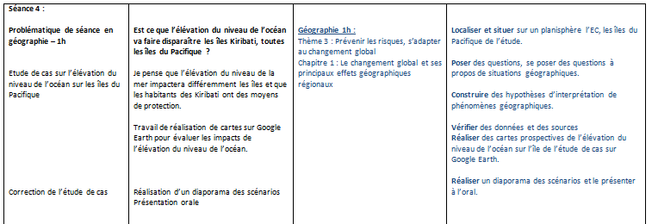
2.A. La programmation

Slide 17
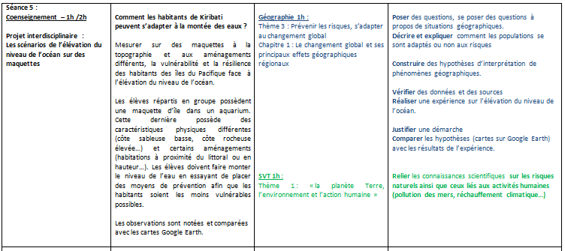
2.A. La programmation

Slide 18
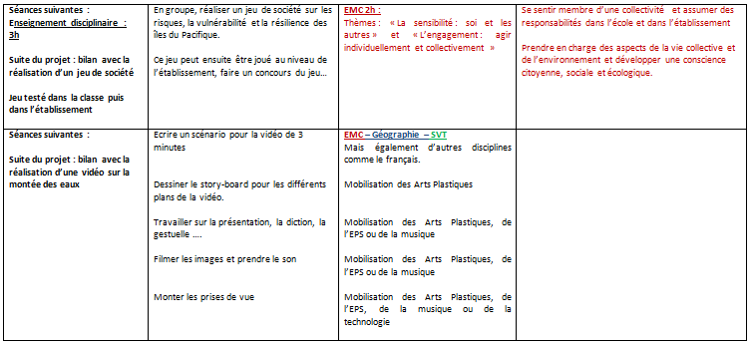
2.A. La programmation

Slide 19
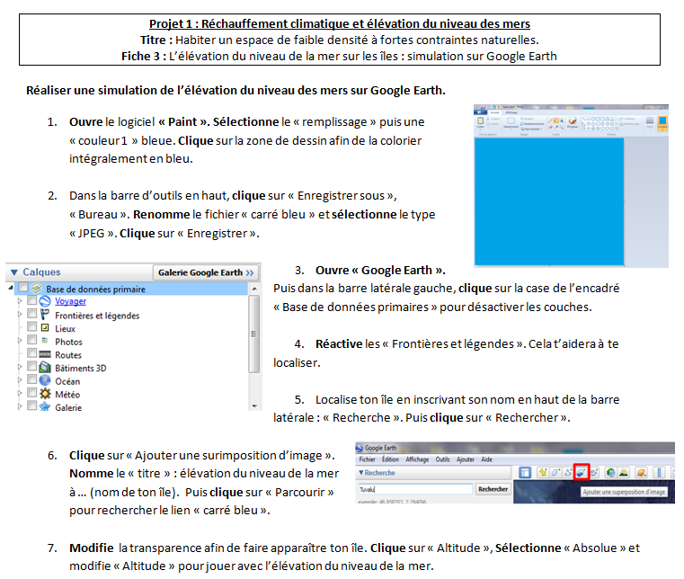
2.B. Les scénarios de l’élévation du niveau de l’océan et le jeu de société.
Simulation sur Google Earth

Slide 20
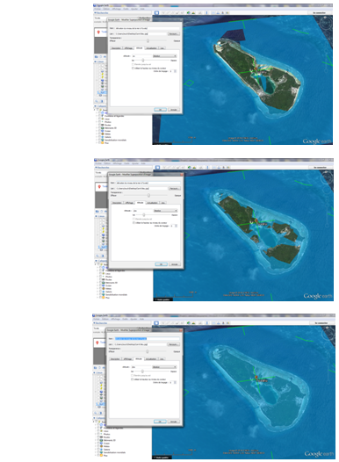
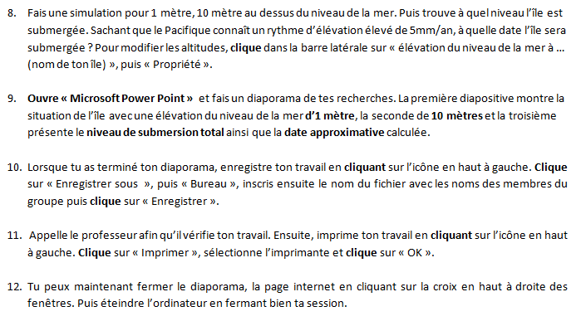
2.B. Les scénarios de l’élévation du niveau de l’océan et le jeu de société.
Exemples de l’élévation du niveau de la mer à Tuvalu à 1 mètre, 10 mètres et 20 mètres.

Slide 21
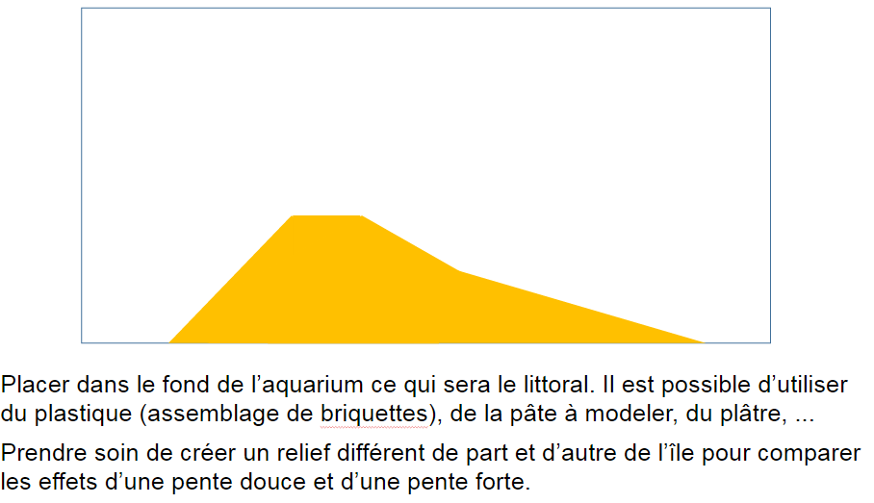
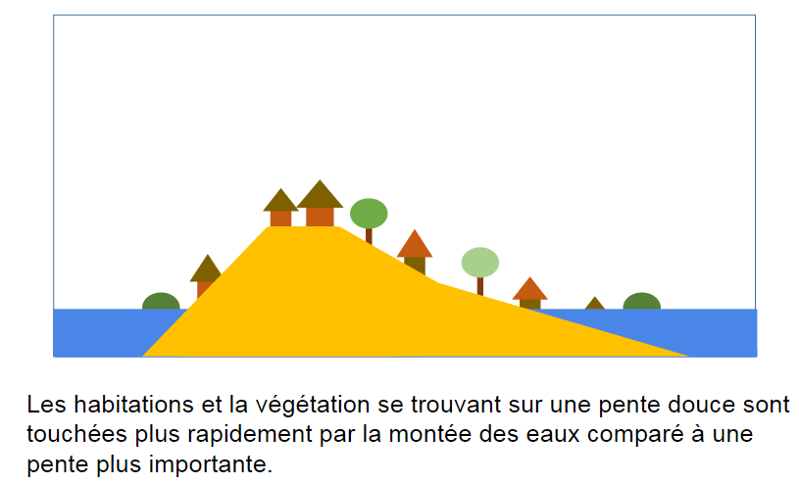
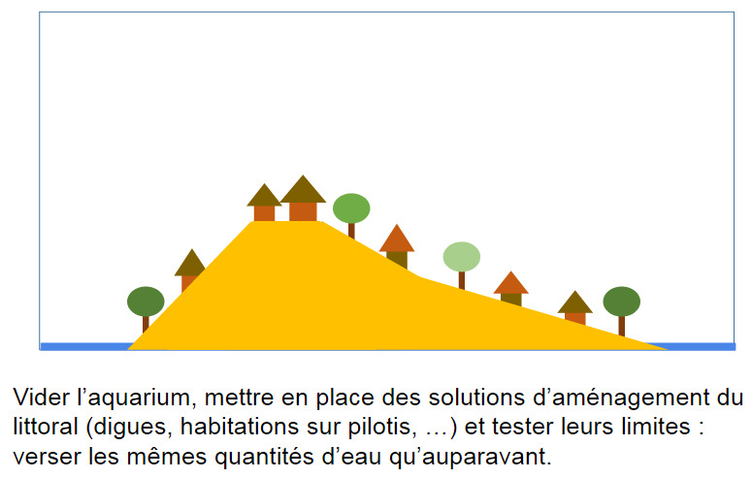
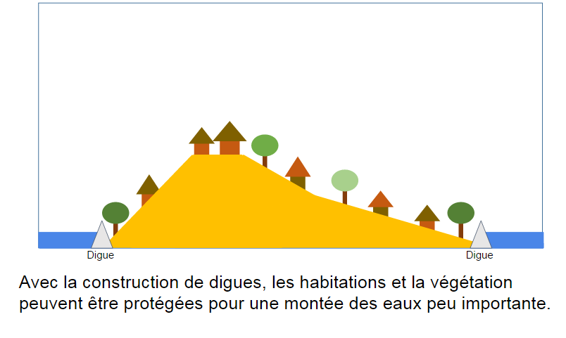
2.B. Les scénarios de l’élévation du niveau de l’océan et le jeu de société.
Simulation avec les maquettes

Slide 22
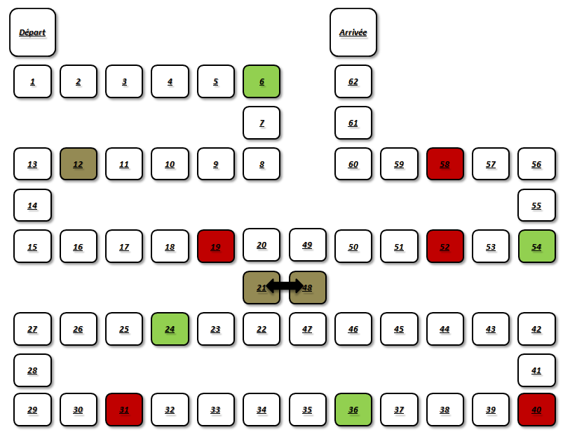
2.B. Les scénarios de l’élévation du niveau de l’océan et le jeu de société : exemple du jeu de l’oie
Le plateau du jeu vierge et à compléter par les élèves

Slide 23
2.B. Les scénarios de l’élévation du niveau de l’océan et le jeu de société : exemple du jeu de l’oie.
Les règles du jeu de l’Île du Pacifique
Pour jouer, il vous faut :
Le jeu de plateau de l’Île du Pacifique composé de 63 cases et décoré par les élèves
1 ou 2 Dés
Un pion pour chaque joueur
Commencer une partie de jeu de l’Île du Pacifique :
Chaque joueur joue chacun son tour en lançant les 2 dés. Suivant le nombre ou chiffre obtenue, le joueur avance son pion case par case.
Il existe des règles du jeu de l’Île du Pacifique à respecter selon le nombre que l’on fait ou de la case sur laquelle on tombe :
Au commencement de la partie, si l’un des joueurs fait 9 par 6 et 3, il doit avancer son pion immédiatement au nombre 26. S’il fait 9 par 4 et 5, il ira au nombre 53.
Si lors de la partie, le joueur tombe sur une case verte qui correspond à une solution contre le changement climatique, il relance le dé et avance de nouveau du nombre de points réalisés.
Si un joueur fait 6, il doit se rendre sur la case 12.
Le joueur qui tombe sur la case 19 correspondant à une catastrophe naturelle devra passer son tour durant 2 tours.
Le joueur qui tombe sur la case 31 correspondant à un risque devra s’en prévenir le temps qu’un autre joueur arrive au même numéro pour prendre sa place.
Le réchauffement climatique a modifié la route de celui qui tombe sur la case 48, il sera pris dans un courant marin qui le ramènera obligatoirement à la case 21.
Qui ira en 52 sera coincé par la montée des eaux, il attendra qu’un autre joueur vienne au même numéro pour le secourir et repartir.
Le joueur qui va sur la case 58 sera pris dans un cyclone et recommencera la partie depuis le début
Celui qui est rejoint par un autre joueur sur la même case devra se rendre sur la case ou l’autre joueur se situait avant de jouer.
Comment gagner une partie de jeu de l’Île du Pacifique :
Pour gagner une partie de jeu de l’Île du Pacifique , il faut être le premier à arriver sur la dernière case 63 mais avec l’obligation d’arriver pile sur cette case. Au cas où le joueur fait un score au dés supérieur au nombre de case le séparant de la victoire, il devra reculer d’autant de cases supplémentaires.

Slide 24
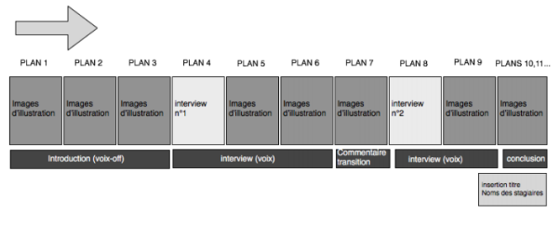
2.B. Vidéo : Les caractéristiques du reportage
Le reportage : C’est le fait de se rendre sur le terrain pour rencontrer les acteurs d’un événement, leur donner la parole, montrer le cadre de cet événement et y ajouter des informations que ne donne pas l’image.
Le reportage doit répondre rapidement (3 minutes) aux 5W
What, Who, When, Where, Why ?
Conférence vidéo – Formation Tara Expéditions

